Slide 1


Dasar TOYOTA
10 Prinsip teknisi profesional
Toyota way
5s
Restricted to TTEP only
Copyright © PT. Toyota-Astra Motor

Slide 2
10 Prinsip Teknisi Profesional
Restricted to TTEP only
Copyright © PT. Toyota-Astra Motor

Slide 3
10 Prinsip Teknisi Profesional
Penampilan Profesional
Penanganan Kendaraan secara hati-hati
Kerapian, kebersihan, dan keteraturan
Keselamatan kerja
Perencanaan dan persiapan
Pekerjaan yang cepat dan bisa diandalkan
Pemeriksaan hasil pekerjaan setelah selesai
Selesai sesuai waktu yang dijanjikan
Menyimpan parts lama
Tindak lanjut
Restricted to TTEP only
Copyright © PT. Toyota-Astra Motor

Slide 4
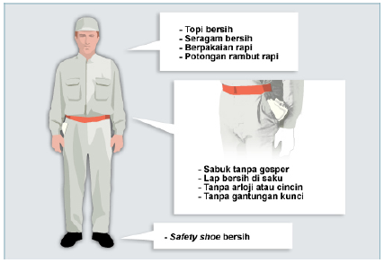
1. Penampilan Profesional
Kenakan seragam yang bersih.
Selalu kenakan safety shoes.
Restricted to TTEP only
Copyright © PT. Toyota-Astra Motor

Slide 5
2. Penanganan Kendaraan secara Hati-hati
Selalu menggunakan penutup tempat duduk, fender, penutup depan, penutup roda kemudi, dan alas kaki.
Kendarai kendaraan pelanggan dengan hati-hati.
Jangan pernah merokok di dalam kendaraan pelanggan.
Jangan menggunakan perlengkapan audio atau telepon mobil pelanggan.
Buang sampah dan kotak part dari kendaraan.
Alas kaki
Penutup tempay duduk
Penutup fender
Penutup depan
Penutup roda kemudi
Stopper roda
Restricted to TTEP only
Copyright © PT. Toyota-Astra Motor

Slide 6
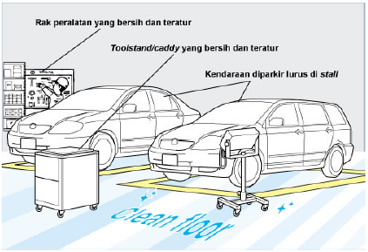
3. Kerapihan dan Kebersihan
Jagalah bengkel (lantai, stand peralatan, meja kerja, gauge, tester, dll.) agar tetap bersih, rapi dan teratur dengan cara:
Membuang benda-benda yang tidak dibutuhkan
Meletakkan dan menyimpan part-part dan material
dengan rapi pada tempatnya
Menyapu, mencuci, dan menggosok
Bekerja dengan kendaraan diparkir lurus di stall.
Restricted to TTEP only
Copyright © PT. Toyota-Astra Motor

Slide 7
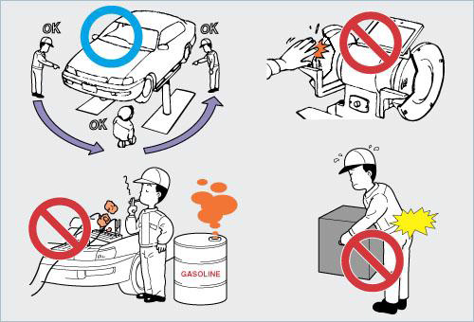
4. Keselamatan Kerja
Gunakan peralatan dan perlengkapan lain (auto lift, dongkrak, gerinda, dll.) dengan benar.
Berhati-hatilah terhadap api; jangan merokok saat bekerja.
Jangan menangani benda yang terlalu berat bagi anda.
Restricted to TTEP only
Copyright © PT. Toyota-Astra Motor

Slide 8
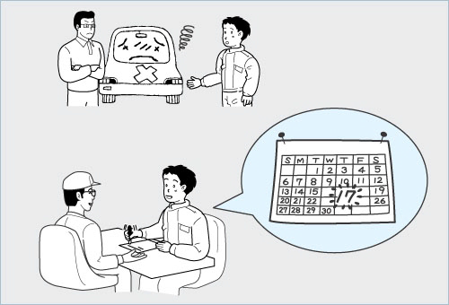
5. Perencanaan dan persiapan
Konfirmasikan "item utama" (alasan utama pelanggan membawa kendaraannya ke bengkel).
Pastikan bahwa anda memahami permintaan pelanggan dan instruksi dari service advisor.
Berhati-hatilah dalam berkomunikasi saat menangani
pekerjaan ulangan.
Bila ditemukan adanya pekerjaan tambahan yang terpisah dari pekerjaan yang telah dijadualkan, laporkan hal ini pada Service Advisor. Hanya kerjakan pekerjaan tambahan setelah mendapat persetujuan dari pemilik kendaraan.
Rencanakan pekerjaan anda (urutan kerja dan persiapan).
Periksa bahwa part yang diperlukan tersedia.
Lakukan pekerjaan berdasarkan repair order untuk
menghindari terjadinya kesalahan.
Restricted to TTEP only
Copyright © PT. Toyota-Astra Motor

Slide 9
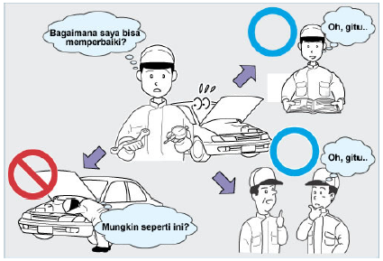
6. Pekerjaan yang Cepat, Dapat Diandalkan
Gunakan SST (Special Service Tools) dan tester yang benar.
Bekerja sesuai dengan petunjuk pada buku Pedoman Reparasi, EWD, dan manual-manual diagnosa untuk menghindari bekerja secara menebak-nebak.
Ikuti terus informasi teknik terbaru, seperti technical service bulletin.
Bertanyalah pada service advisor atau pengontrol/ foreman bila anda tidak yakin akan sesuatu hal.
Beritahu service advisor atau pengontrol/foreman bila anda menemukan bahwa kendaraan memrlukan pekerjaan tambahan yang tidak termasuk di dalam repair order.
Manfaatkan pelatihan yang tersedia
Restricted to TTEP only
Copyright © PT. Toyota-Astra Motor

Slide 10
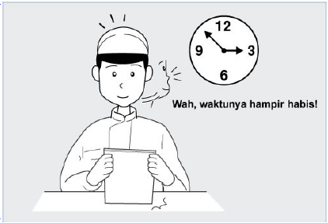
7. Selesai sesuai dengan waktu yang dijanjikan
Periksa apabila anda dapat menyelesaikan pekerjaan tepat waktu.
Beritahu service advisor atau pengontrol/foreman bila menurut anda pekerjaan akan selesai lebih lambat (lebih cepat) atau bila diperlukan pekerjaan tambahan
Restricted to TTEP only
Copyright © PT. Toyota-Astra Motor

Slide 11
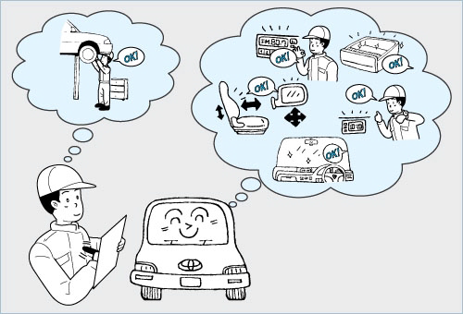
8. Periksa pekerjaan bila telah selesai
Konfirmasikan bahwa item utama telah dikerjakan.
Pastikan bahwa pekerjaan-pekerjaan lain yang diminta
telah diselesaikan.
Pastikan bahwa kendaraan paling tidak sebersih saat
anda menerimanya.
Kembalikan tempat duduk, roda kemudi, dan kaca spion ke posisi semula.
Setel kembali jam, radio, dll., bila memorinya telah dihapus.
Restricted to TTEP only
Copyright © PT. Toyota-Astra Motor

Slide 12
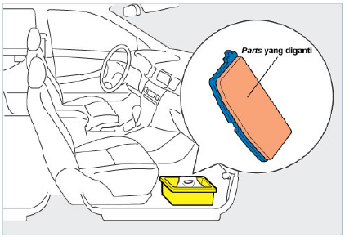
9. Simpan part-part lama
Letakkan part-part lama di kantong plastik atau di kantong part kosong.
Letakkan part-part lama di tempat yang telah ditentukan (contoh: di lantai di depan tempat duduk penumpang depan).
Restricted to TTEP only
Copyright © PT. Toyota-Astra Motor

Slide 13
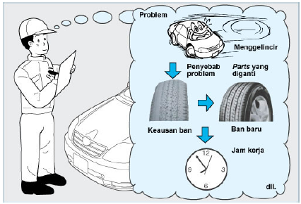
10. Tindak Lanjut
Isi repair order dan laporkan (contoh: tulis penyebab masalah, part-part yang diganti, alasan penggantian, lamanya waktu kerja, dll.).
Beritahu pengontrol / foreman atau service advisor informasi tambahan yang tidak tertulis pada repair order.
Beritahu pengontrol / foreman atau service advisor bila ada ketidak normalan yang anda perhatikan saat bekerja.
Restricted to TTEP only
Copyright © PT. Toyota-Astra Motor

Slide 14
TOYOTA Way
Restricted to TTEP only
Copyright © PT. Toyota-Astra Motor

Slide 15

Tujuan Materi
Mempelajari Sejarah Toyota Way
Memahami Nilai dan Pilar Toyota Way
Implementasi Toyota Way di Operasional
Restricted to TTEP only
Copyright © PT. Toyota-Astra Motor

Slide 16
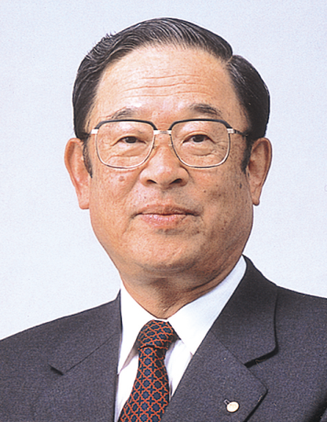
Mengapa perlu memahami Toyota Way ?
…Saya meminta dengan sangat setiap anggota tim Toyota di seluruh dunia untuk mengemban tanggung jawab secara pribadi dan profesional untuk memajukan pemahaman dan diterimanya Toyota Way.
– Fujio Cho
Restricted to TTEP only
Copyright © PT. Toyota-Astra Motor

Slide 17

Apa itu The Toyota Way ??
Pedoman yang menjelaskan bagaimana orang – orang di dalam Toyota bekerja dan bersikap.
Berfungsi sebagai sistem syaraf inti bagi organisasi-organisasi Toyota.
- The Toyota Way 2001
Restricted to TTEP only
Copyright © PT. Toyota-Astra Motor

Slide 18
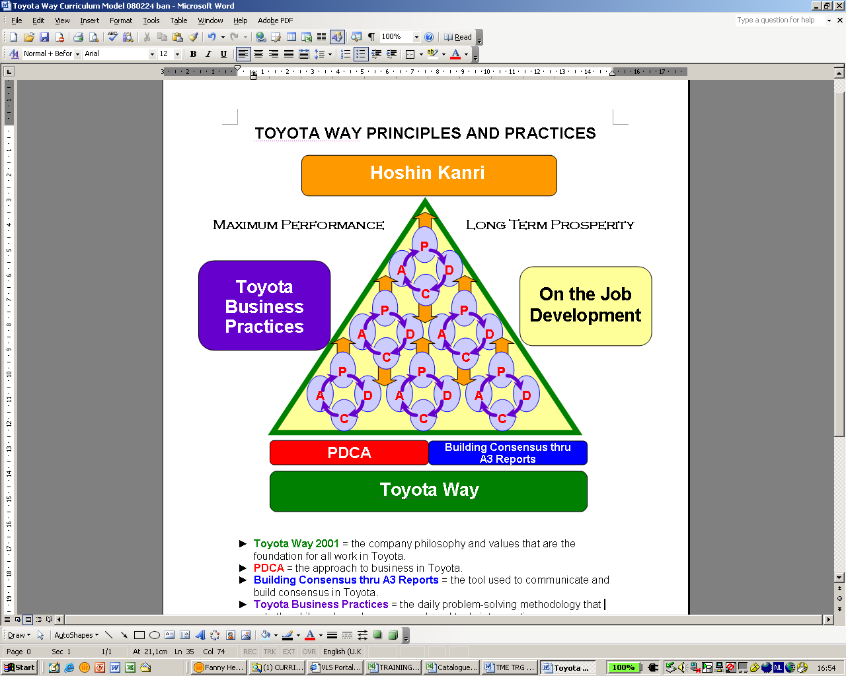
Toyota Principles and Practices
Restricted to TTEP only
Copyright © PT. Toyota-Astra Motor
18

Slide 19
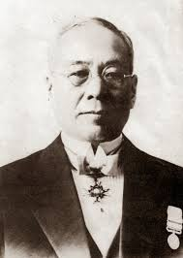
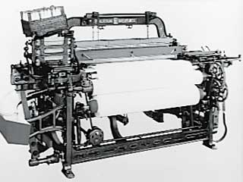

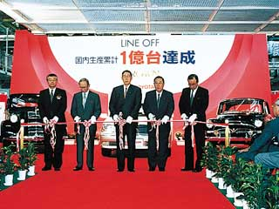
Sejarah Toyota
1924
Sakichi Toyoda
Menemukan G-type
automatic loom
1937
Mobil tipe A1
Prototipe pertama Toyota
1999
Produksi mobil ke 100 juta untuk pasar Jepang
Mendirikan TMC
Restricted to TTEP only
Copyright © PT. Toyota-Astra Motor

Slide 20
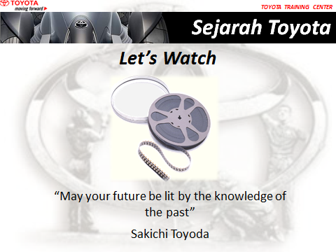
Sejarah Toyota
Let’s Watch
“May your future be lit by the knowledge of the past”
Sakichi Toyoda
Restricted to TTEP only
Copyright © PT. Toyota-Astra Motor

Slide 21
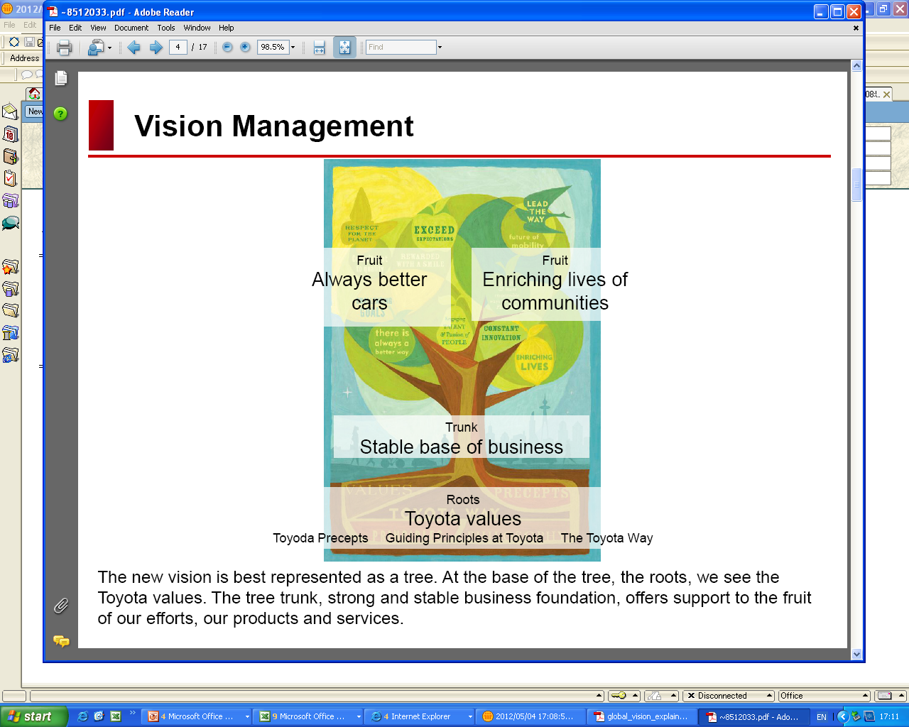
Toyota Global Vision
Restricted to TTEP only
Copyright © PT. Toyota-Astra Motor

Slide 22
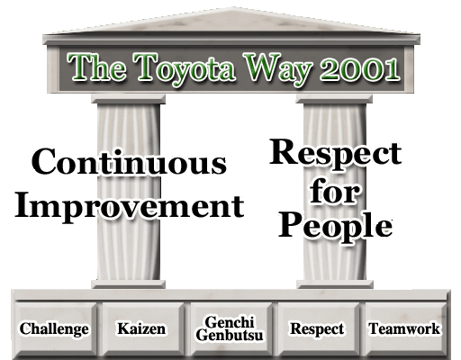
Pilar The Toyota Way
Restricted to TTEP only
Copyright © PT. Toyota-Astra Motor

Slide 23

Pilar The Toyota Way
Continuous Improvement
A. Challenge
Realisasikan cita-cita, menggunakan visi jangka panjang untuk memenuhi tantangan dengan keberanian & kreatifitas
Ciptakan nilai pada layanan
produk & jasa
Pertahankan semangat
menjawab tantangan
Miliki perspektif jangka
panjang
Restricted to TTEP only
Copyright © PT. Toyota-Astra Motor

Slide 24

Pilar The Toyota Way
Continuous Improvement
B. Kaizen
Selalu meningkatkan bisnis secara terus menerus untuk mendorong inovasi
Adopsi pola pikir Kaizen &
inovatif
Bangun sistem yang Lean
(Efisien)
Sistem organisasi yang
mendorong untuk belajar
Restricted to TTEP only
Copyright © PT. Toyota-Astra Motor

Slide 25

Pilar The Toyota Way
Continuous Improvement
C. Genchi Genbutsu
Menemukan fakta langsung dari sumber, untuk membuat keputusan yang benar, membangun kesepakatan untuk mencapai sasaran.
Menuju tempat & lihat
Ciptakan konsensus yang
efektif
Komitmen pada
pencapaian hasil
Restricted to TTEP only
Copyright © PT. Toyota-Astra Motor

Slide 26

Pilar The Toyota Way
Respect For People
D. Respect
Menghargai dan menghormati orang lain, mengambil tanggung jawab untuk membangun rasa saling percaya
Menghormati semua customer
(internal & eksternal)
Saling percaya & tanggung
jawab bersama
Jujur, efektif & komunikasi
yang tulus
Restricted to TTEP only
Copyright © PT. Toyota-Astra Motor

Slide 27

Pilar The Toyota Way
Respect For People
E. Teamwork
Merangsang pertumbuhan pribadi & profesionalisme, berbagi kesempatan berkembang & maksimalkan performa team
Komitmen untuk belajar
Motivasi mengembangkan
diri
Menghormati individu
Wujudkan kekuatan
konsolidasi team
Restricted to TTEP only
Copyright © PT. Toyota-Astra Motor

Slide 28

Build Your Own Toyota Way Story
“To apply the words of the Toyota Way you must have your own stories”
Akio Toyoda
TMC President
2009 - present
Restricted to TTEP only
Copyright © PT. Toyota-Astra Motor

Slide 29
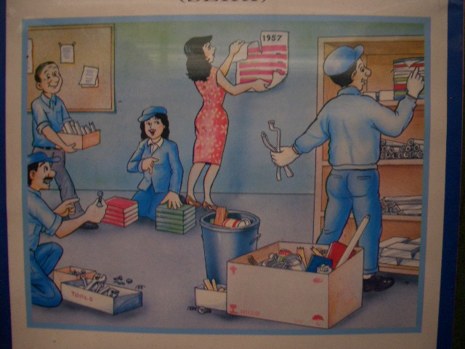
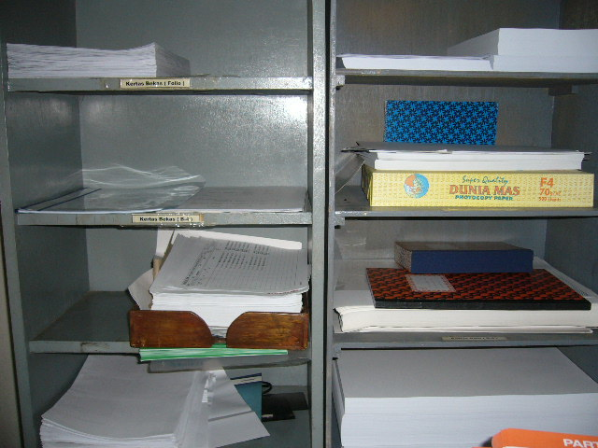
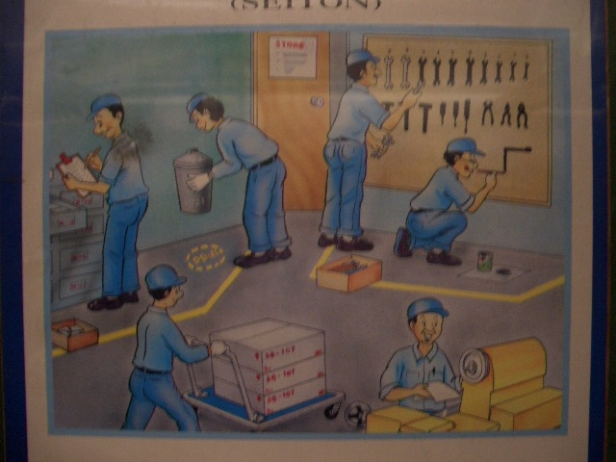
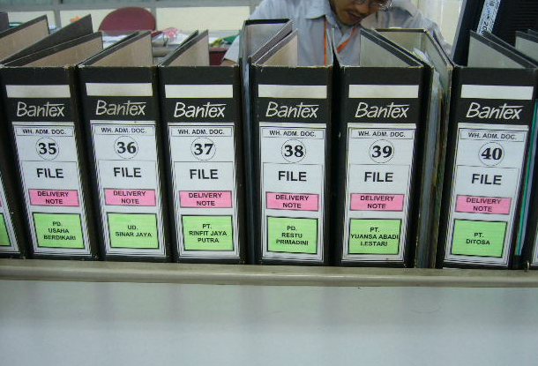
Aktivitas 5R
Bekas
Baru
1. RINGKAS (Seiri)
- Pisahkan mana
yang perlu dan tidak
serta buang yang
tidak perlu
2. RAPIH (Seiton)
- Simpan barang
sesuai tempatnya
→ jika diperlukan
mudah diambil
Restricted to TTEP only
Copyright © PT. Toyota-Astra Motor

Slide 30
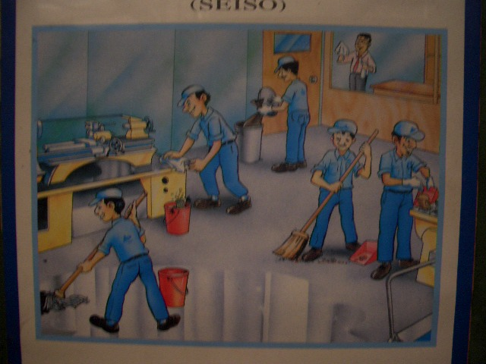
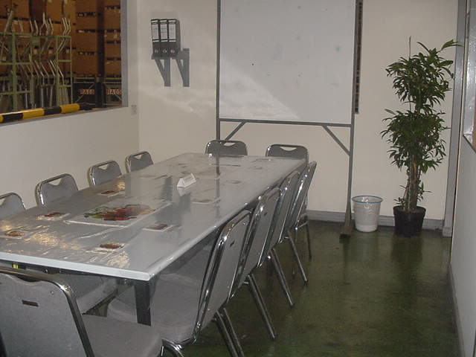
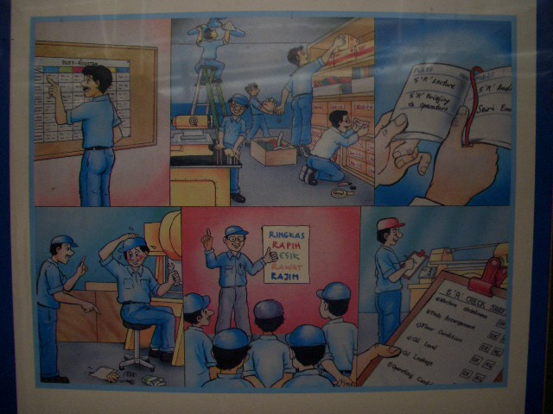
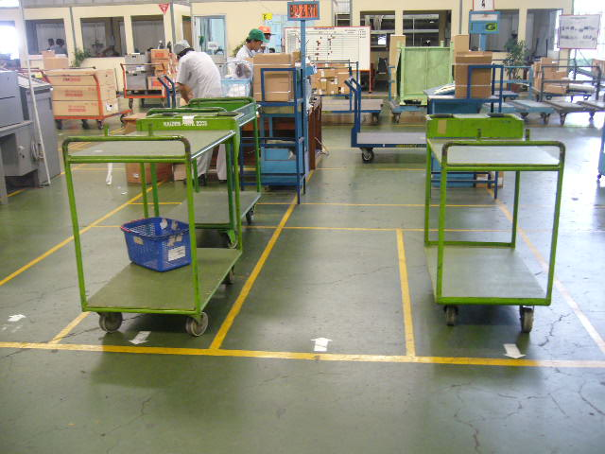
Aktivitas 5R
3. RESIK (Seiso)
- Jaga dan laksanakan
kebersihan di area
kerja setiap waktu
4. RAWAT (Seiketsu)
- Buat Standar untuk
menjaga kebersihan
dan kerapihan
Restricted to TTEP only
Copyright © PT. Toyota-Astra Motor

Slide 31
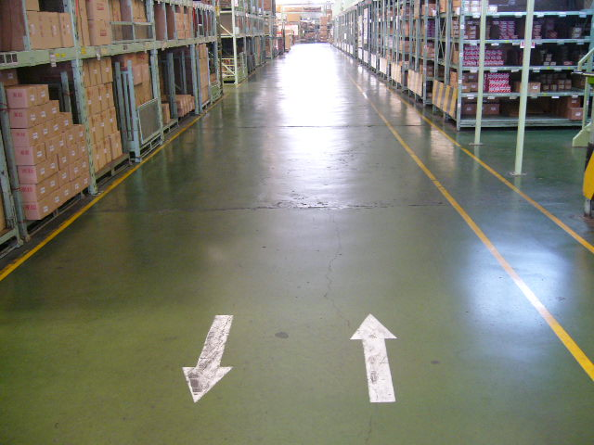
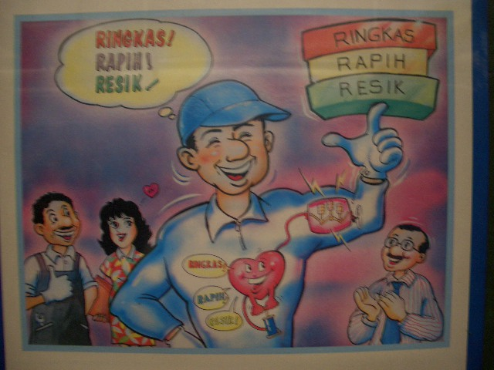
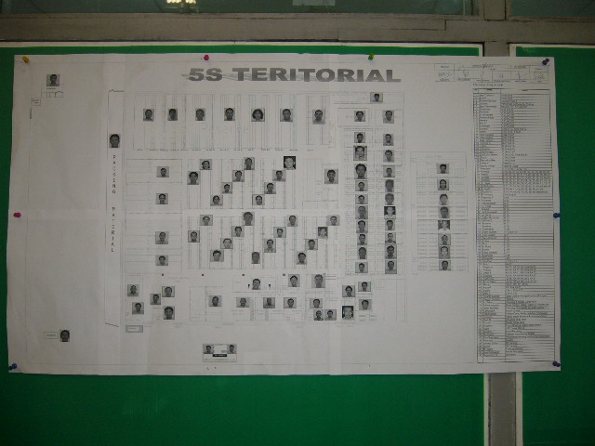
Aktivitas 5R
5. RAJIN (Shitsuke)
- Laksanakan tiap hari
dan jadikan sebagai
'way of life'
(komitmen)
Pelatihan dan pendidikan kepada siswa dan guru untuk selalu melaksanakan 5R lainnya
Restricted to TTEP only
Copyright © PT. Toyota-Astra Motor

